Slide 1
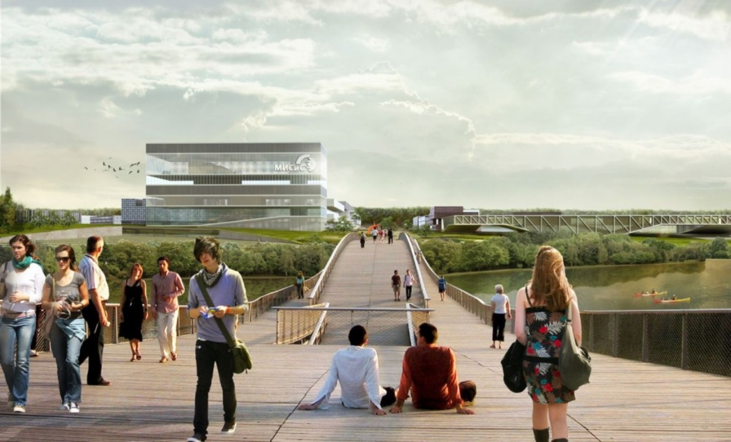
Олимпиады, проводимые в НИТУ «МИСиС» заместитель директора ЦДПиОП Бушмина Е.В.

Slide 2
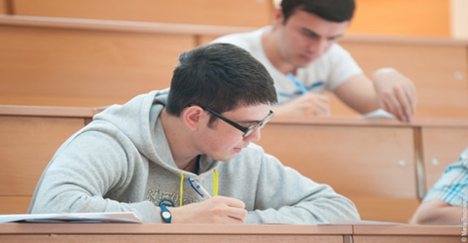
Олимпиада «МИСиС зажигает звёзды»
Олимпиада проводится по следующим общеобразовательным предметам:
русский язык (6-11 кл.);
математика (6-11 кл.);
история (6-11 кл.);
обществознание (6-11 кл.);
химия (9-11 кл.);
физика (9-11 кл.).

Slide 3
Олимпиада «МИСиС зажигает звёзды»
Цели проведения мероприятия
Создание условий для личностной самореализации и развития навыков самостоятельной работы;
Выявление с целью дальнейшего сопровождения одаренных обучающихся;
Определение образовательных потребностей обучающихся, мотивация их к получению дополнительных знаний через поддержку интереса к решению олимпиадных задач.

Slide 4
Количество участвующих в олимпиаде в 2015 году.
Общее количество участников отборочного этапа Олимпиады по шести предметам составило 8335 человек.

Slide 5
Общее количество победителей и призеров в каждой школе

Slide 6
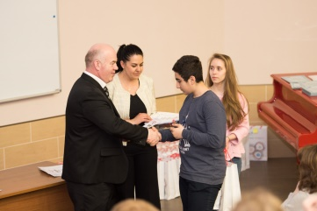
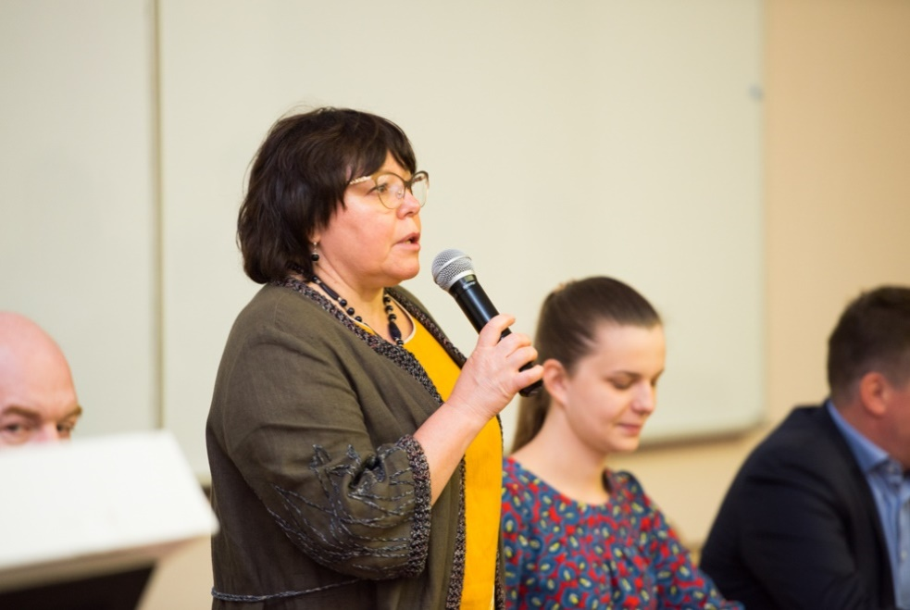
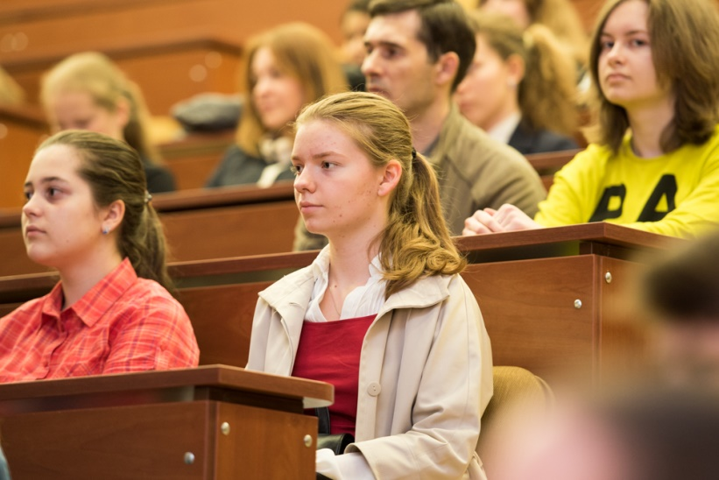
Многопрофильная инженерная олимпиада «Звезда» (6 – 11 кл.)
Многопрофильная инженерная олимпиада "Звезда" образована в 2015 году путем слияния 2-х олимпиад школьников: Многопрофильной инженерной олимпиады "Будущее России" и олимпиады школьников "Звезда - Таланты на службе обороны и безопасности".

Slide 7
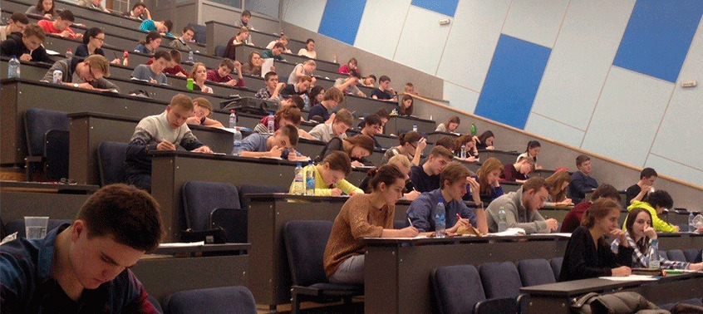
ОТКРЫТАЯ ХИМИЧЕСКАЯ ОЛИМПИАДА
Основной целью проведения Олимпиады является повышение интереса школьников к углубленному изучению химии, выявление их творческих способностей, а также поиск молодых талантов.
Победители и призеры награждены свидетельствами участника, сертификатами, грамотами, памятными подарками и другими призами. Льготы победителям и призерам Олимпиады, в том числе баллы за портфолио при поступлении в высшие учебные заведения, предоставляются в соответствии с Порядком проведения олимпиад школьников.

Slide 8
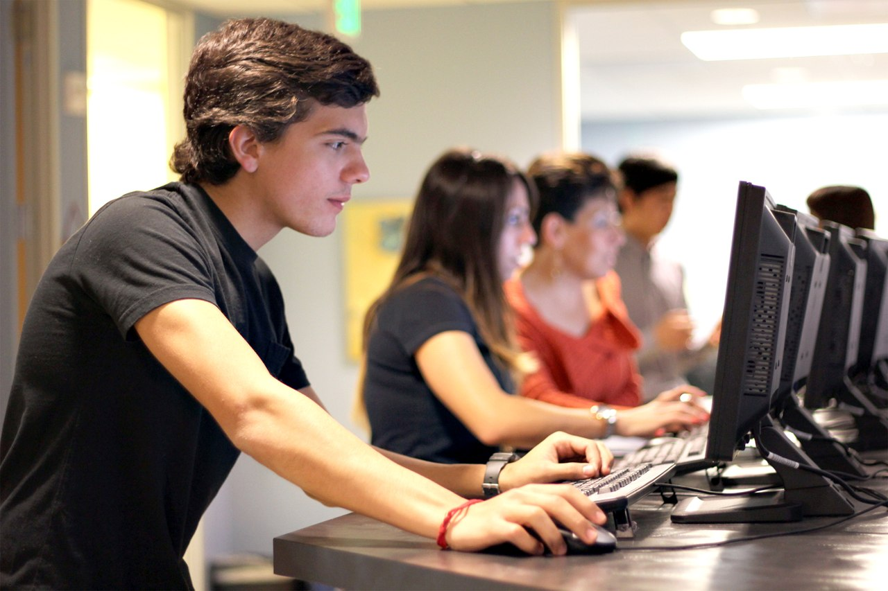
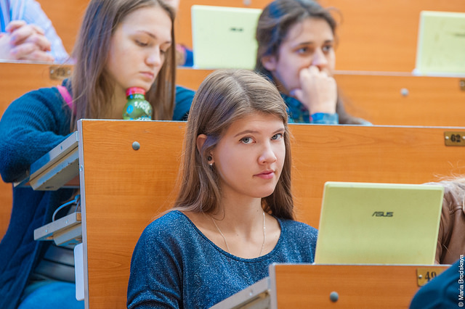
Открытая олимпиада по программированию НИТУ «МИСиС» и Cognitive Technologies (на 2016/17 учебный год включена в перечень олимпиад школьников, утверждаемый Минобрнауки России) Олимпиада по программированию для учащихся 10-11 классов общеобразовательных организаций, проводимая НИТУ «МИСиС» совместно с Cognitive Technologies

Slide 9
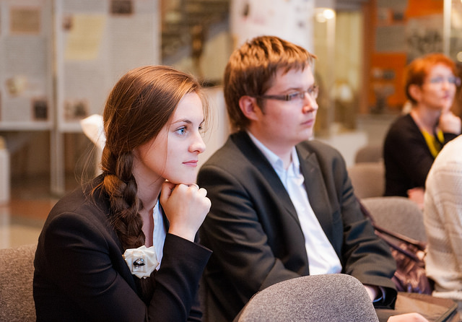
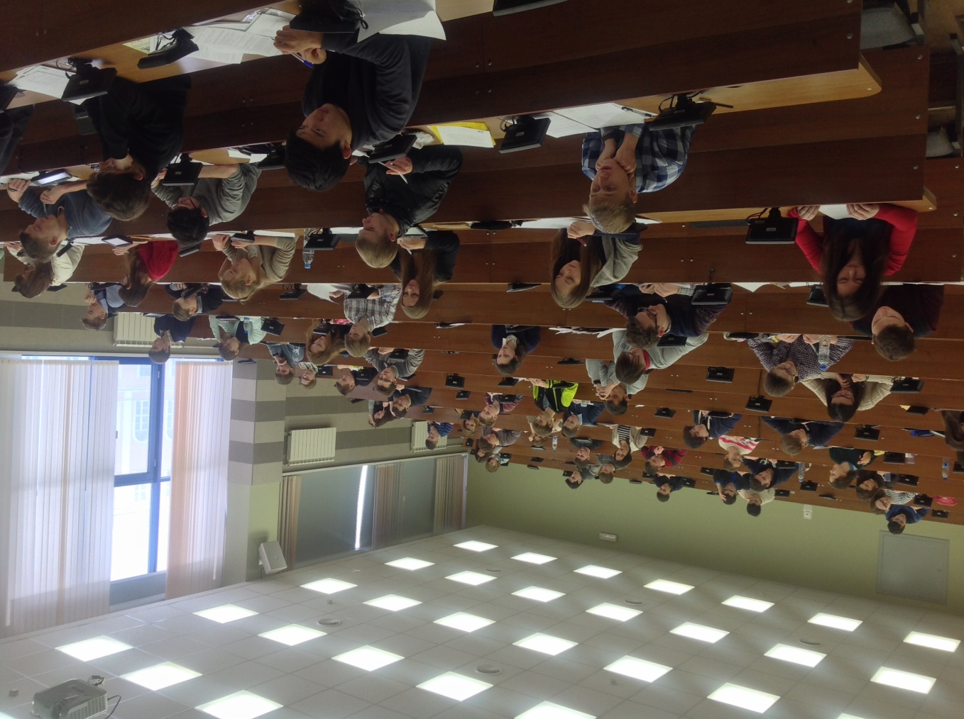
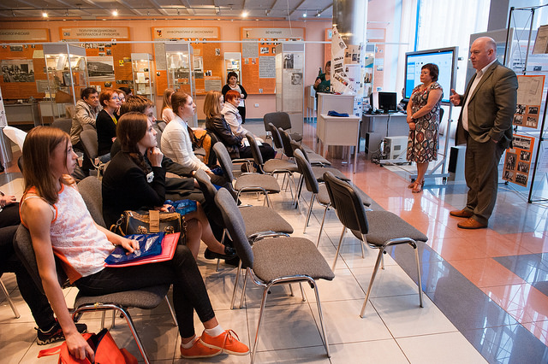
Объединенная межвузовская математическая олимпиада школьников (9-11 кл.)

Slide 10
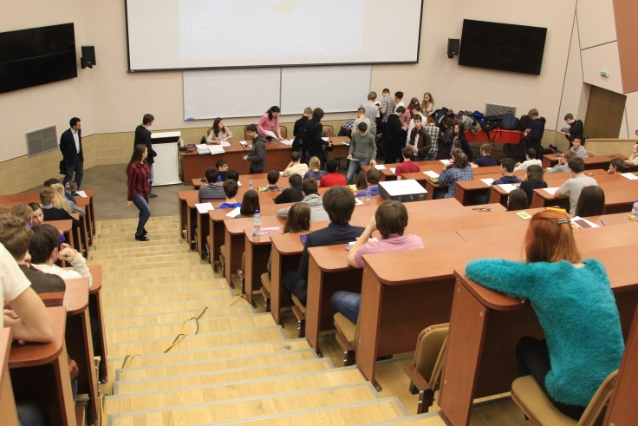
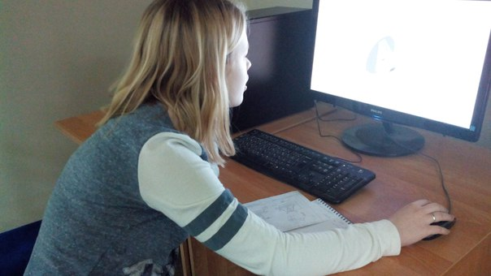
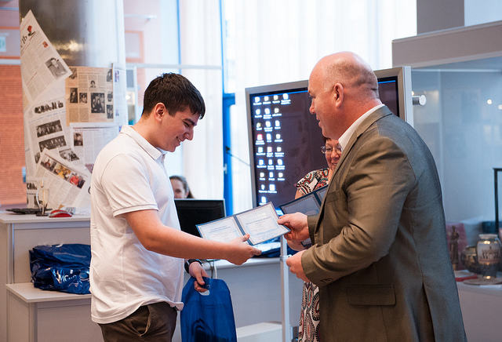
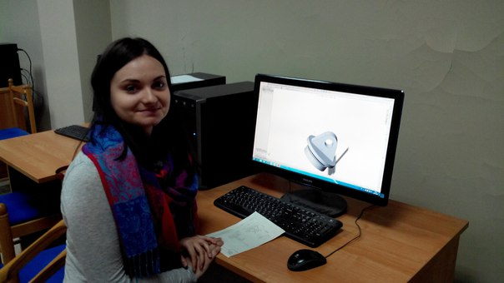
Интернет олимпиада школьников по физике (10-11 кл.)

Slide 11
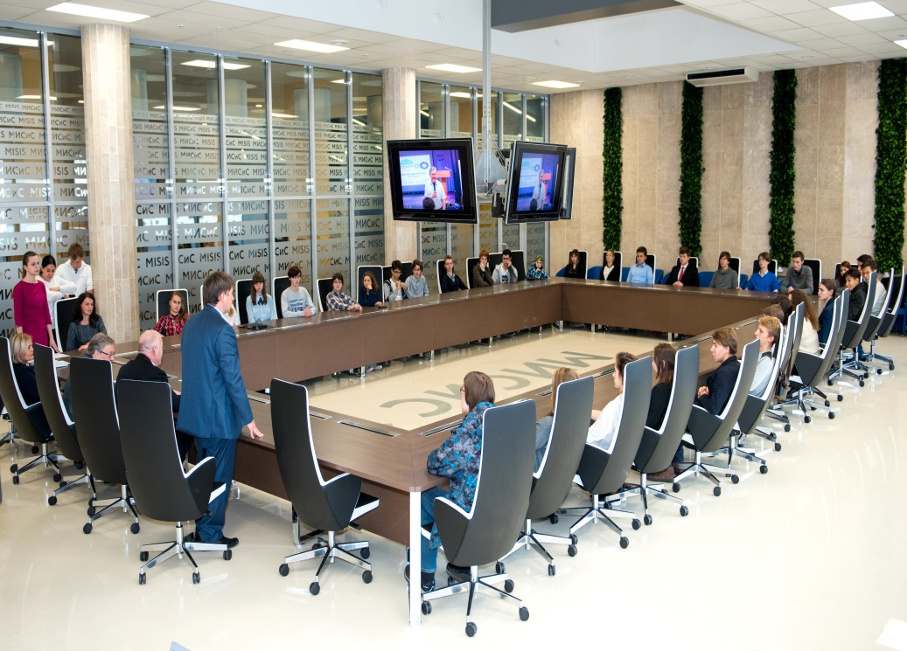
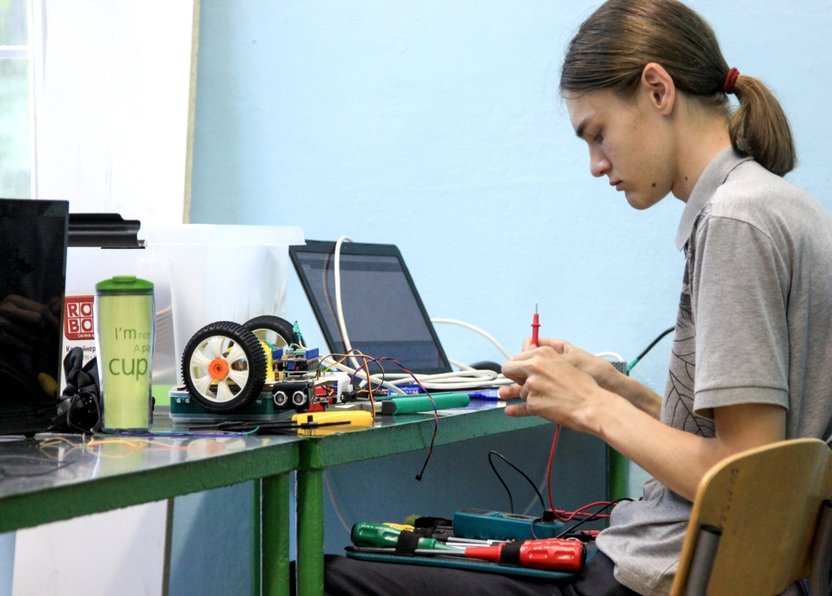
Конкурс Компетенций «РОБОТОН-МиР»
Конкурс «РОБОТОН-МиР» призван помочь развить у обучающихся 9, 10 и 11 классов творческих способностей и интереса к научной деятельности, а также создать условия для интеллектуального развития и профессиональной ориентации.

Slide 12
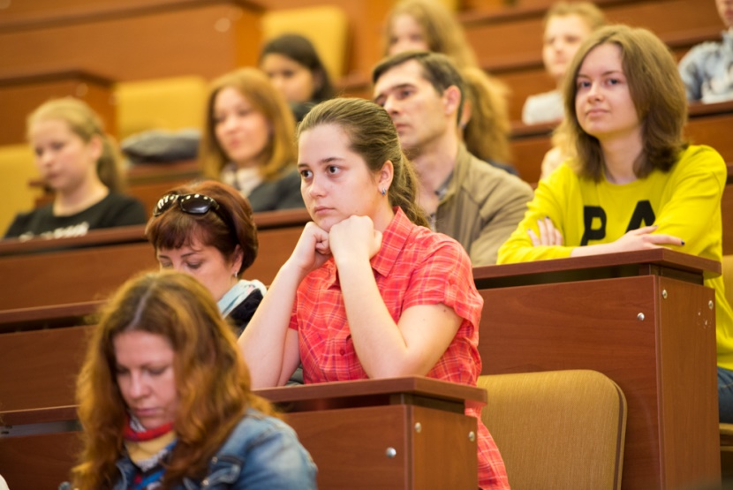
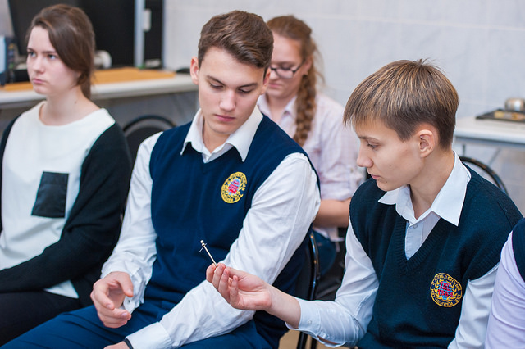
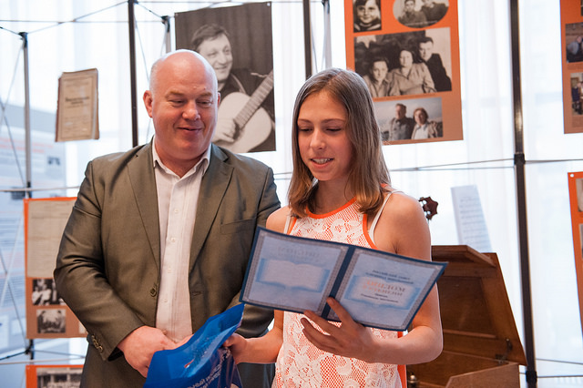
Олимпиады НИТУ «МИСиС»
«Горняцкая смена» (математика, физика) (9-11 кл.)
Олимпиада «Английский язык для глобального прогресса» (10-11 кл.)

Slide 13
Спасибо за внимание!

